Slide 1
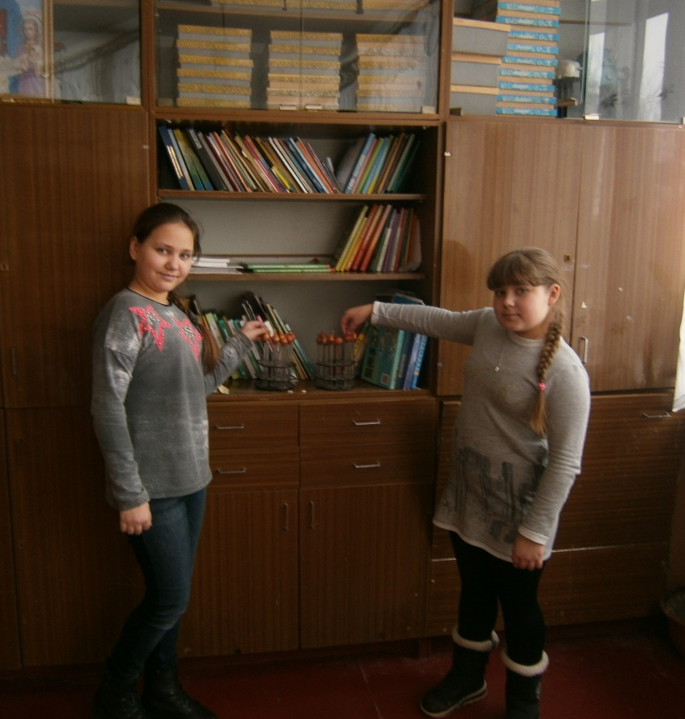
Аналіз забруднення води ставка Павлика методом біоіндикації.
Автори проекту: Рогоза Варвара Олександрівна та Герун Ілона Петрівна учениці 6 класу НВО «ЗОШ І – ІІІ ступенів №4 ЦВПВ та ДП» Обухівської міської ради Київської області.
Керівник проекту: Онопрієко Валентина Петрівна, вчитель хімії та біології НВО «ЗОШ І – ІІІст. №4 ЦВПВ та ДП» Обухівської міської ради, Київської області.

Slide 2
Обрана нами тема дослідження, на нашу думку, є надзвичайно актуальною, тому що з кожним днем життя людини на Землі загострюється питання чистої води. Адже сучасні екологічні проблеми довкілля проявляються на чистоті води, а вона, у свою чергу, впливає на усі живі істоти, які є на нашій планеті.

Slide 3
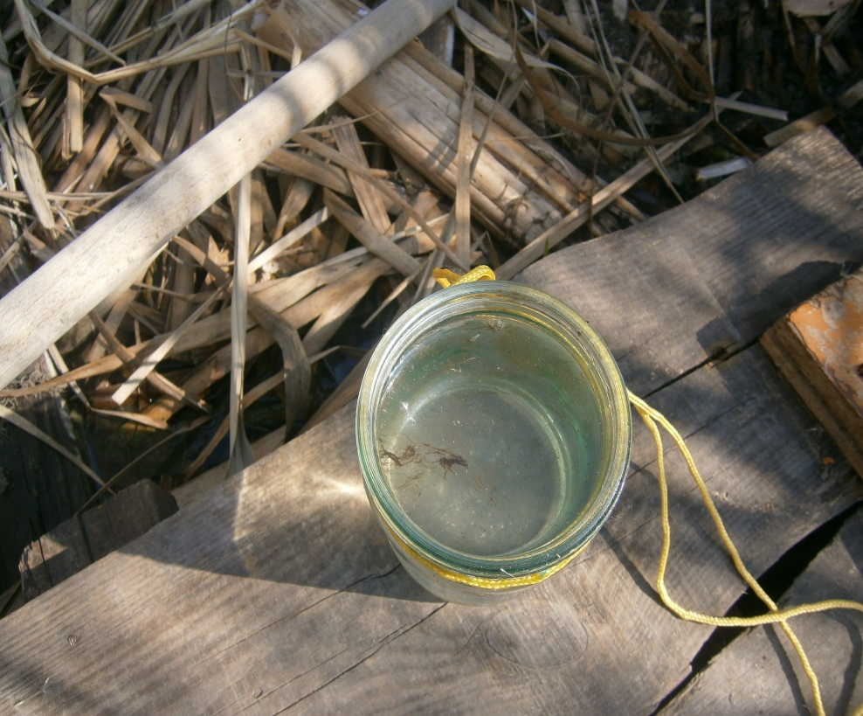
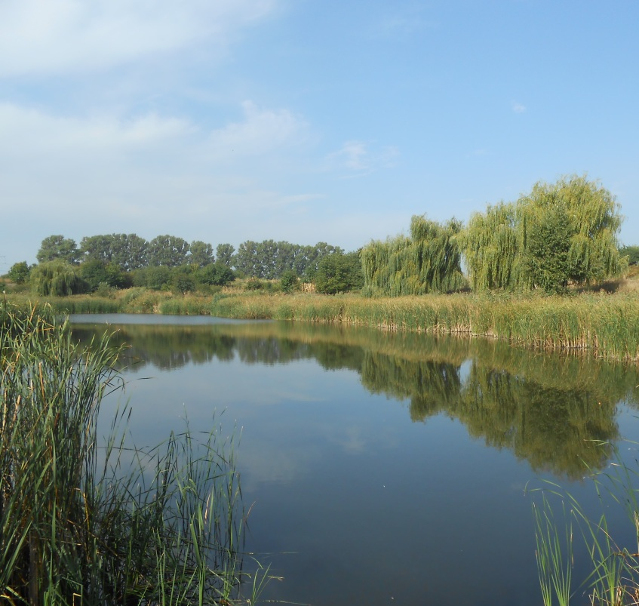
Мета дослідження: провести оцінку забруднення ставка Павлика за допомогою «Allium тесту» . Обє’ктом нашого дослідження була вода в цілому, а предметом вода з ставка Павлика.

Slide 4
Завдання роботи : 1) висвітлити у роботі фізичні властивості води; 2) розглянути та використати методику біоіндикації за допомогою «Allium тесту» ; 3) дослідити вплив води з ставка Павлика на ріст і розвиток вегетативних органів рослин родин Цибулеві та Хрестоцвіті; 4) вирахувати індекс толерантності за ростовим та кількісним факторами; 5) на основі отриманих результатів зробити висновок про ступінь забруднення озера та розробити рекомендації, щодо покращення якості води у водоймі.

Slide 7
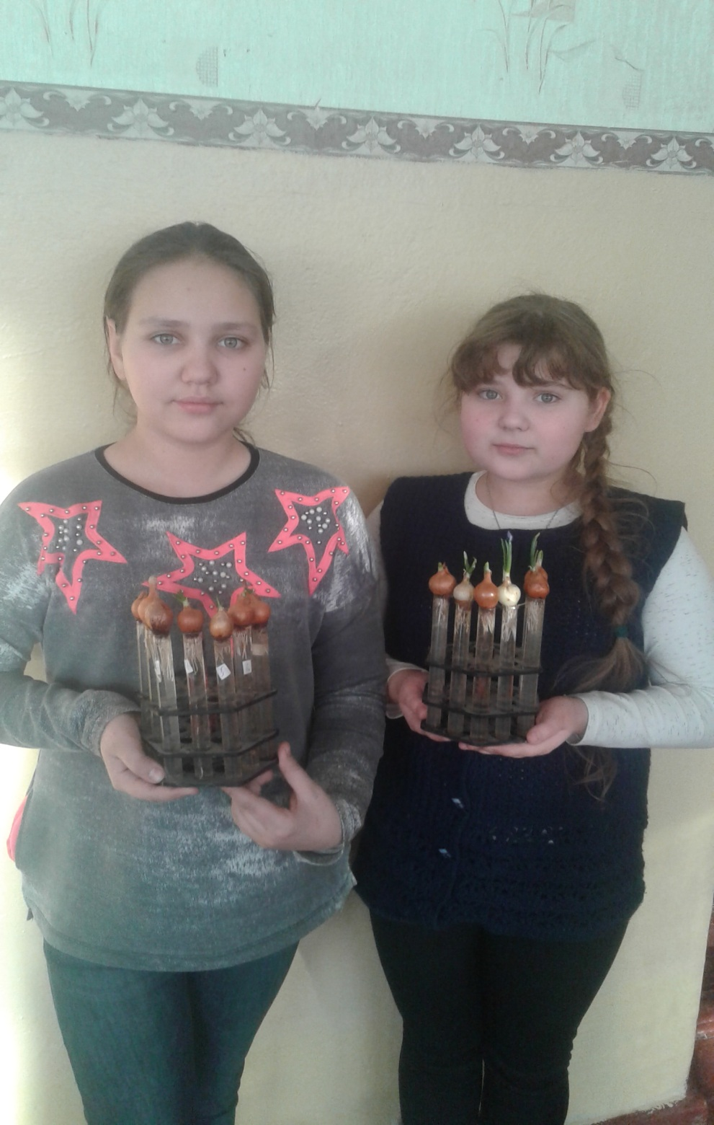

Slide 8
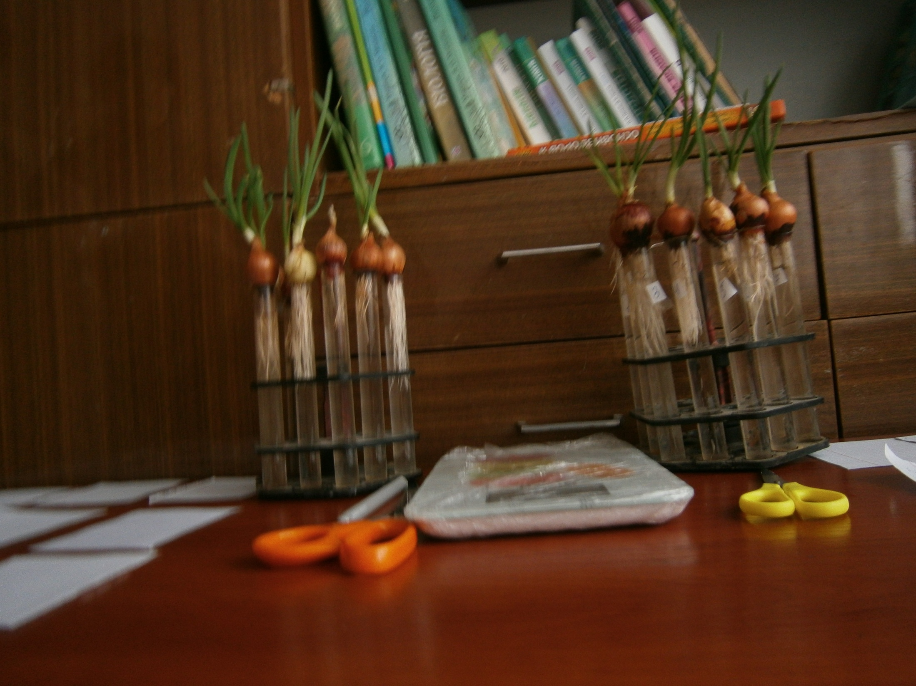

Slide 9
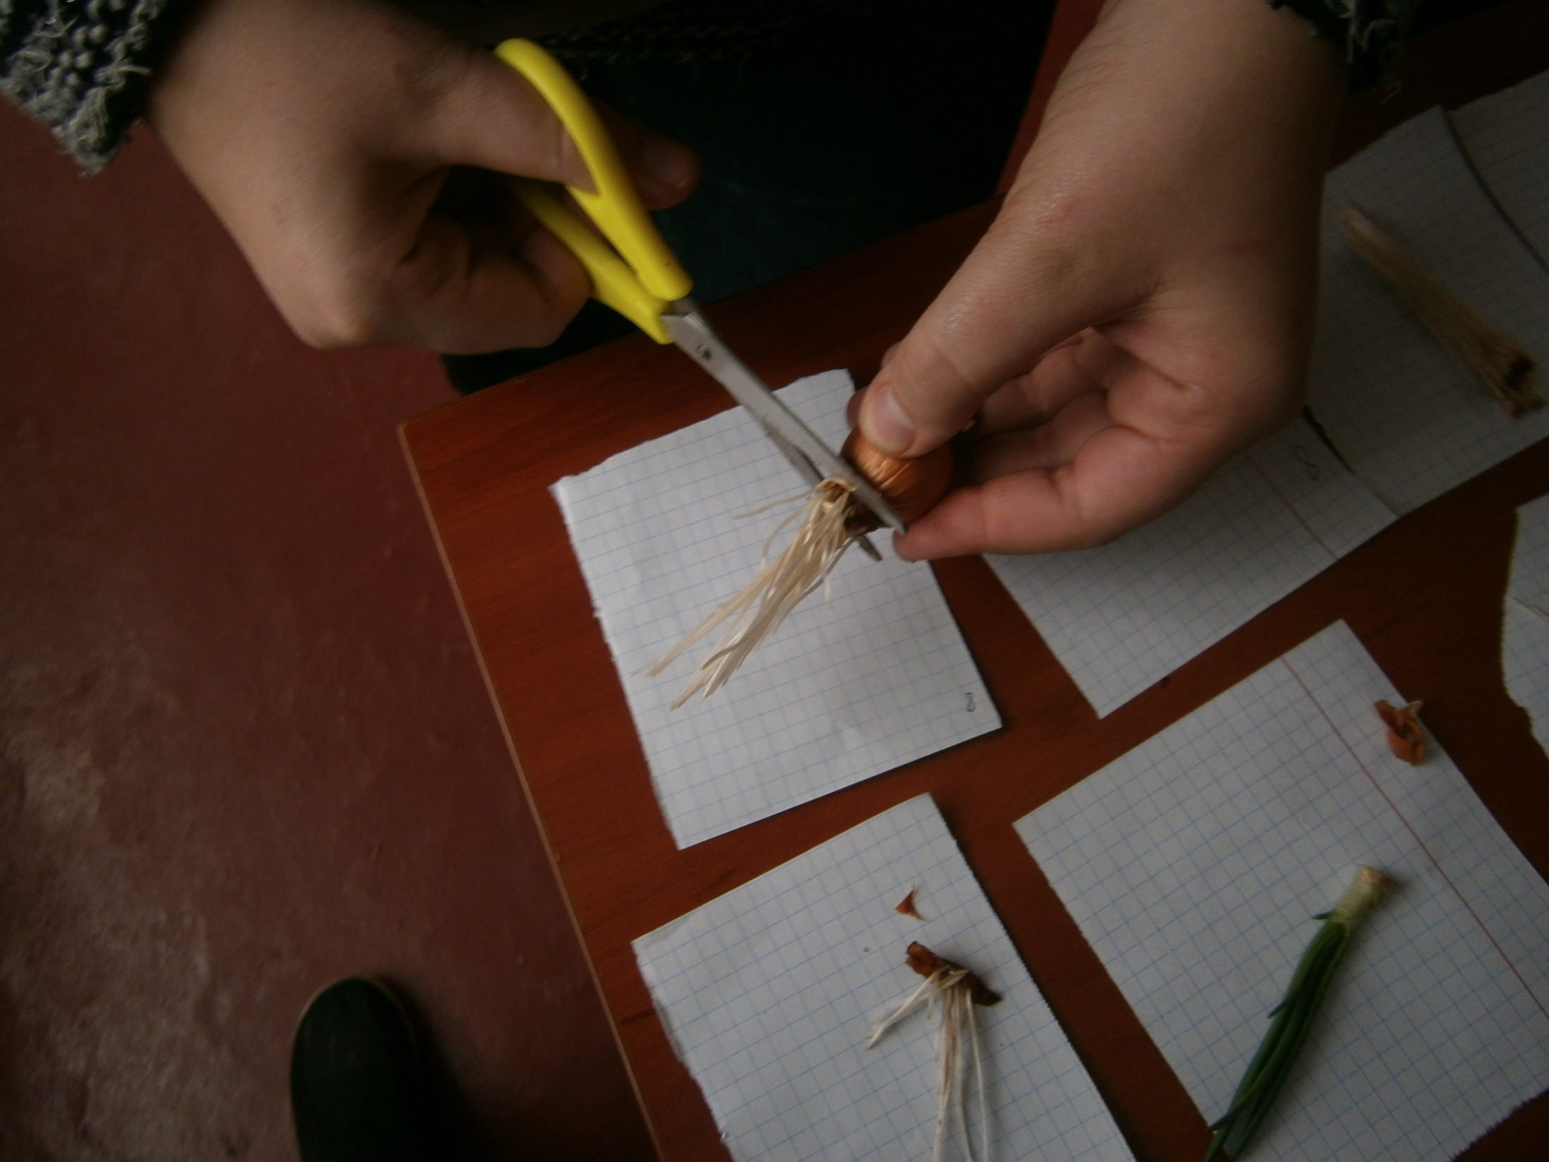

Slide 10
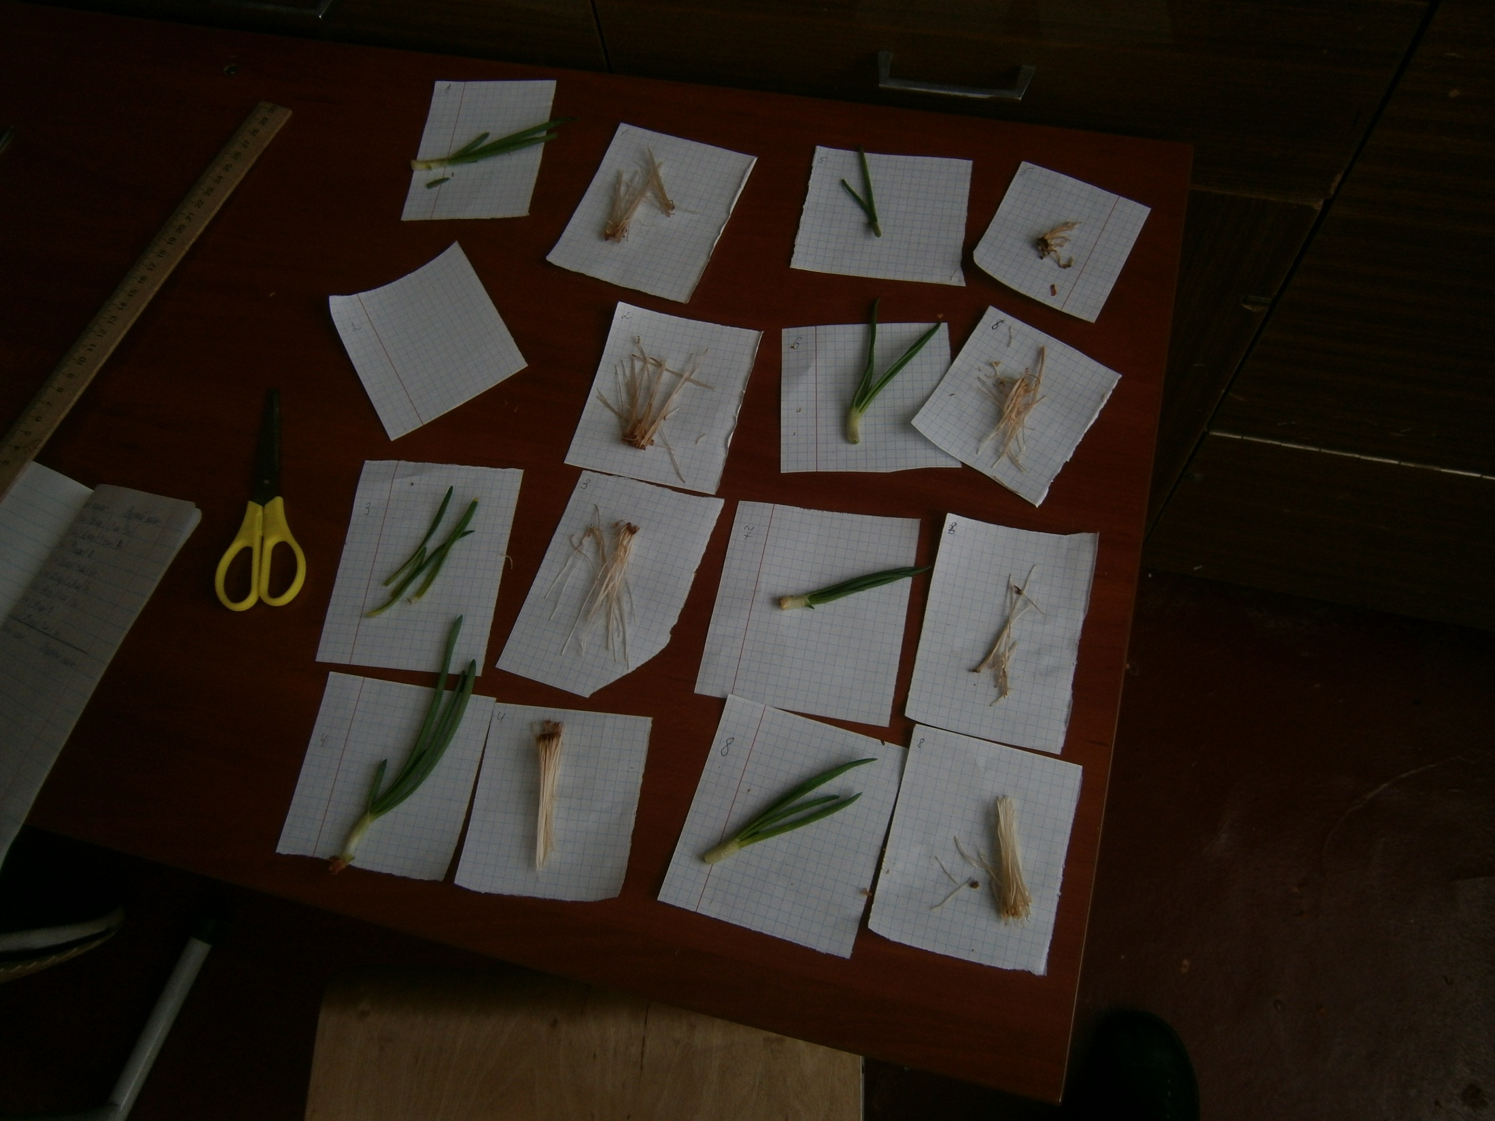
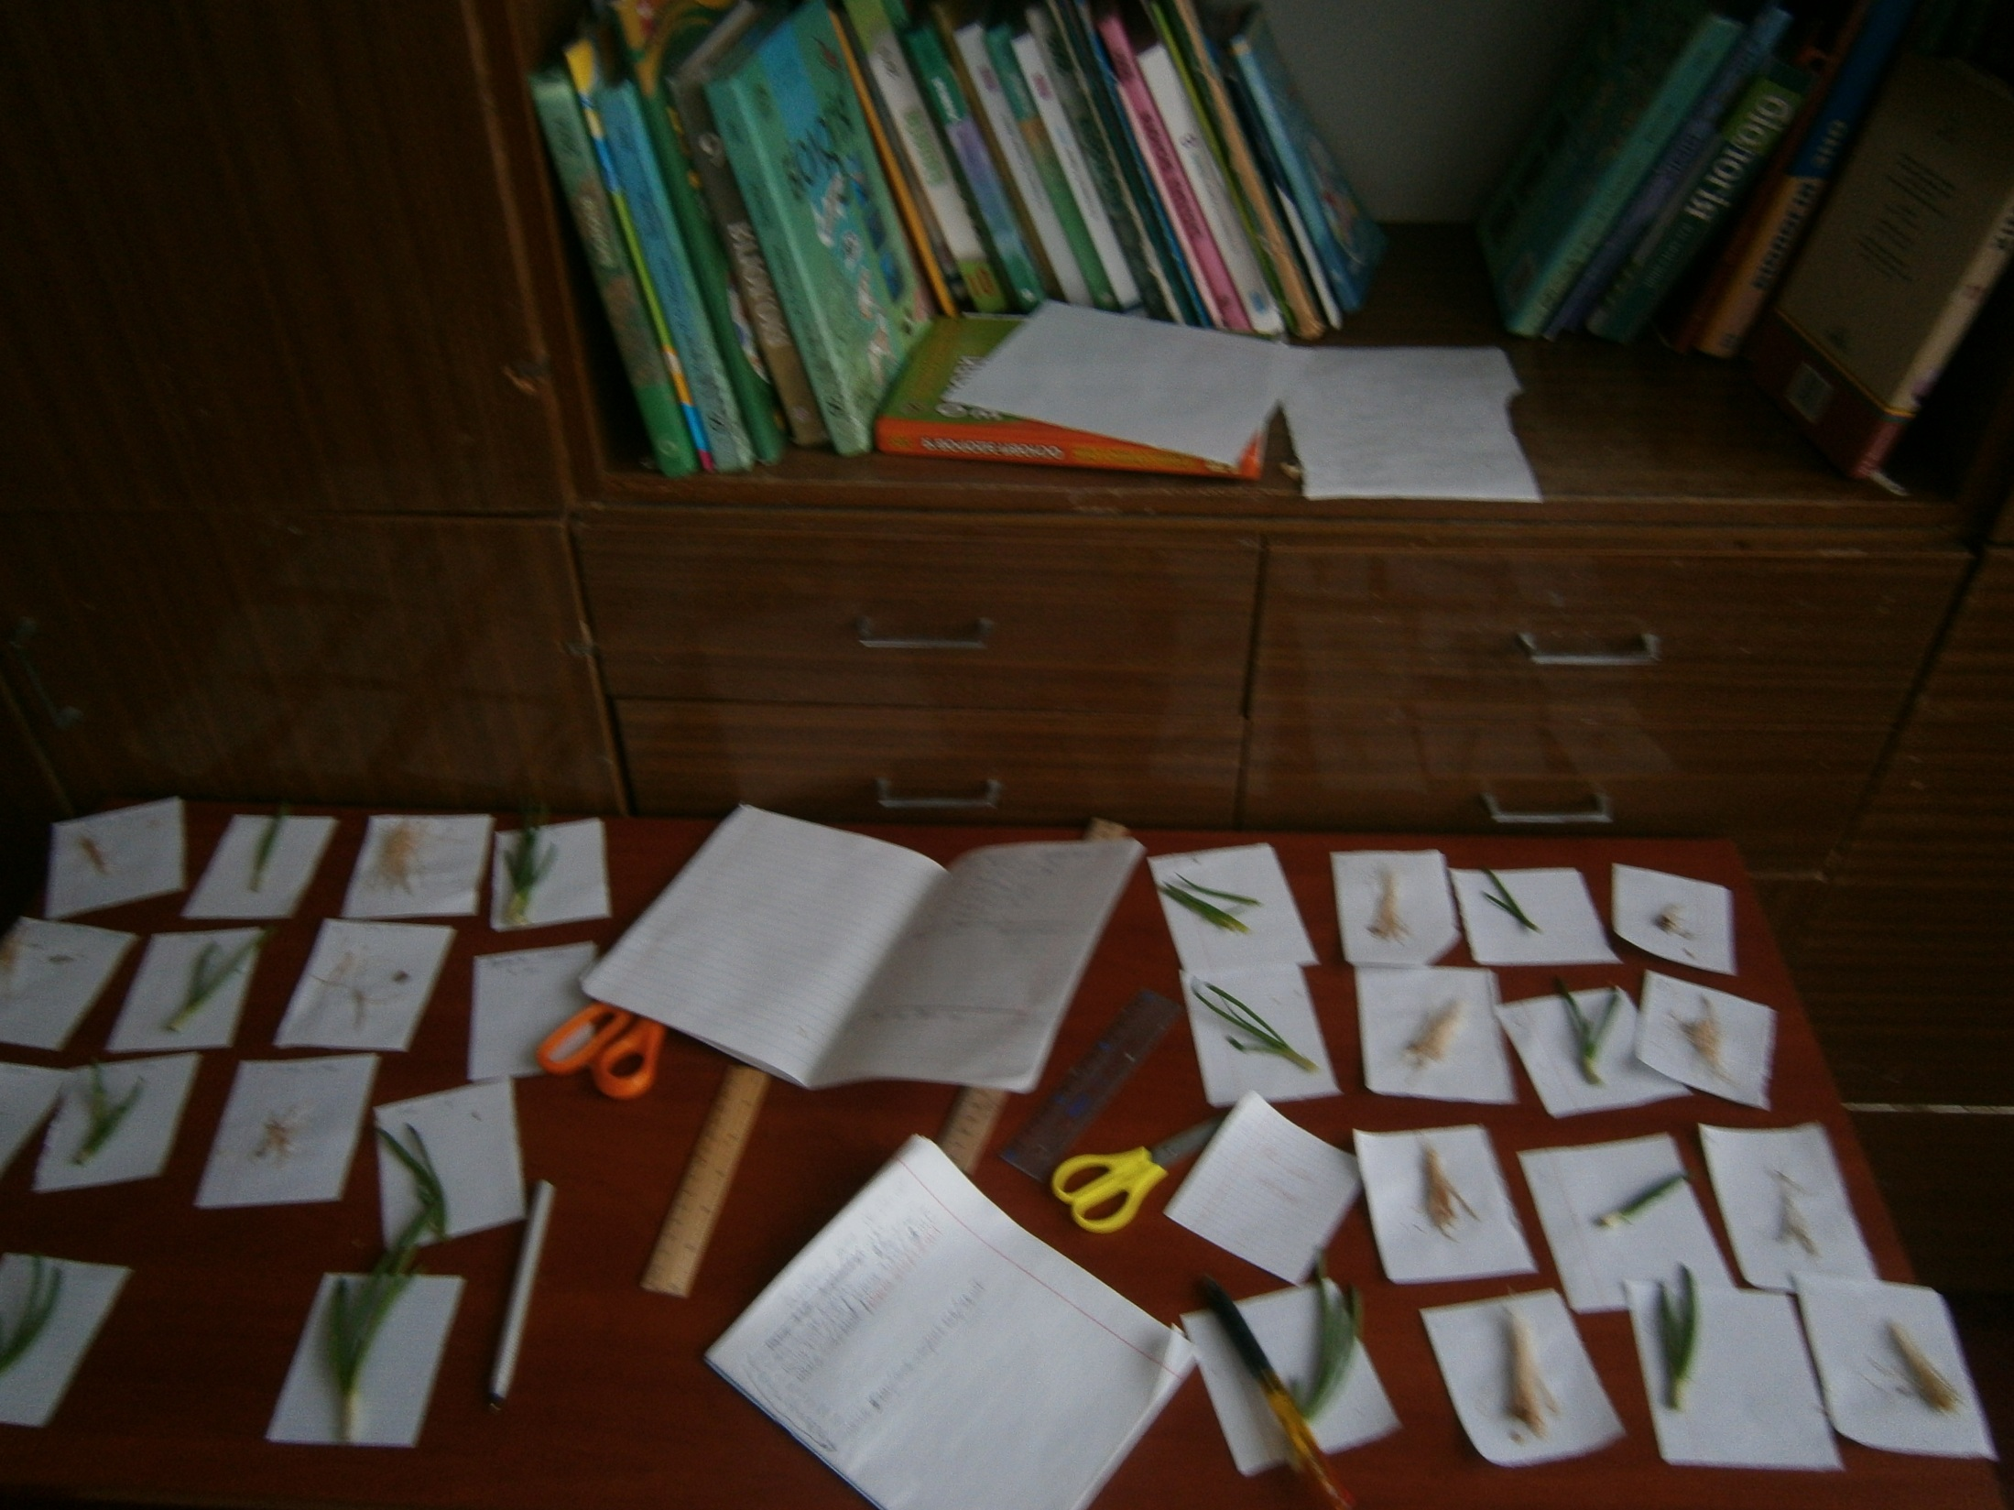

Slide 11
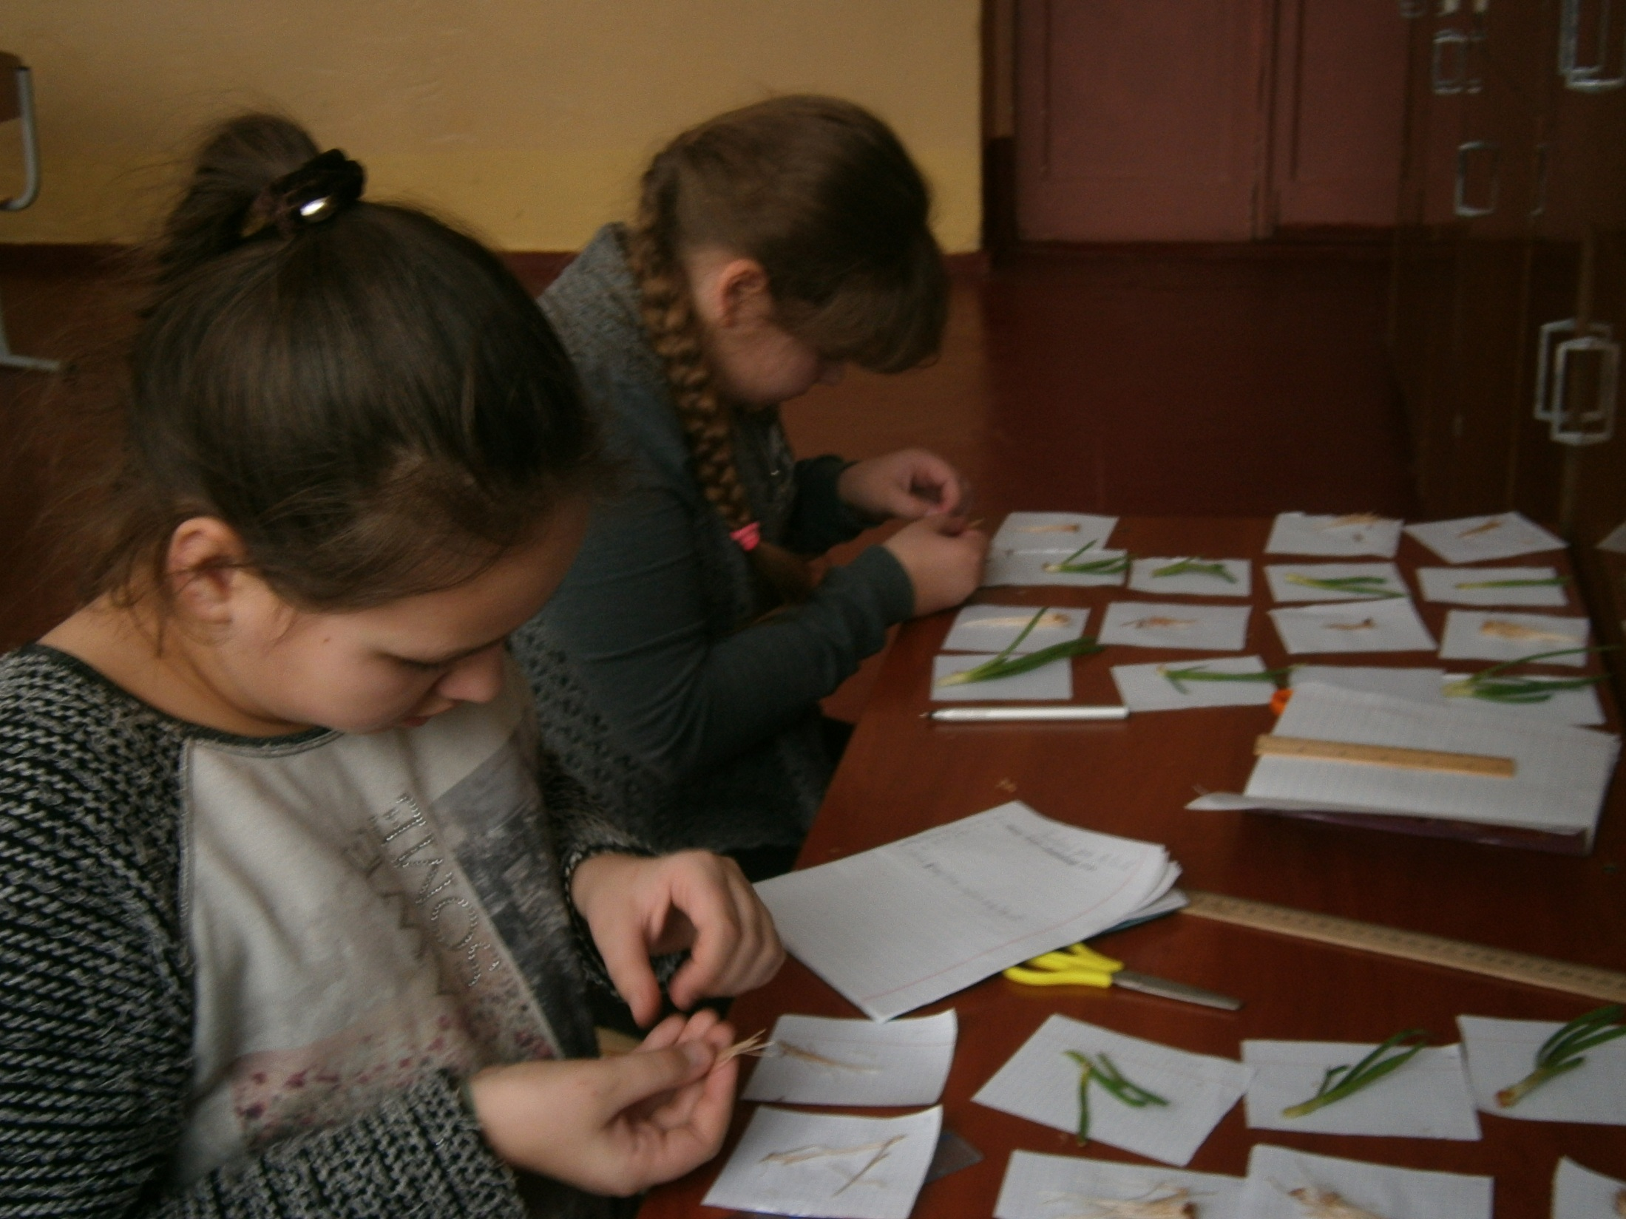

Slide 12
Результати досліду № 1.
№ п/п | Контроль |  |  |  | Дослід
 | Довжина коренів | Кількість коренів | Довжина пагона | Кількість листків | Довжина коренів | Кількість коренів | Довжина пагона | Кількість листків
Ц 1 | 2,,7 | 40 | 6,4 | 5 | 6,0 | 40 | 5,16 | 5
Ц2 | 1,4 | 31 | - | - | 2,8 | 31 | 6,3 | 8
Ц3 | 2,2 | 23 | 5,4 | 4 | 3,96 | 23 | 8,4 | 3
Ц4 | 3,5 | 58 | 6,6 | 5 | 4,7 | 58 | 7,5 | 3
Ц5 | 1,5 | 14 | 3,7 | 3 | 4,7 | 14 | 5,4 | 3
Ц6 | 2,7 | 23 | 6,1 | 5 | 3,4 | 23 | 5,375 | 4
Ц7 | 3,3 | 10 | 6,1 | 4 | 4,7 | 10 | - | -
Ц8 | 1,3 | 36 | 4,7 | 6 | 3,46 | 36 | 7,66 | 5
Ср.зн. | 2,3 | 29,4 | 5,6 | 4,6 | 4,2 | 29,4 | 6,6 | 4,4

Slide 13
Індекс толерантності за довжиною кореня: ІТ = 4,2/2,3=1,83 або 182,6 % Індекс толерантності за кількістю коренів: ІТ=18,75/29,4 = 0,64 або 64 % Індекс толерантності за довжиною пагона: ІТ = 6,6/5,6=1,18 або 118 % Індекс толерантності за кількістю листків у пагоні: ІТ= 4,4/4,6= 0,96 або 96%

Slide 14
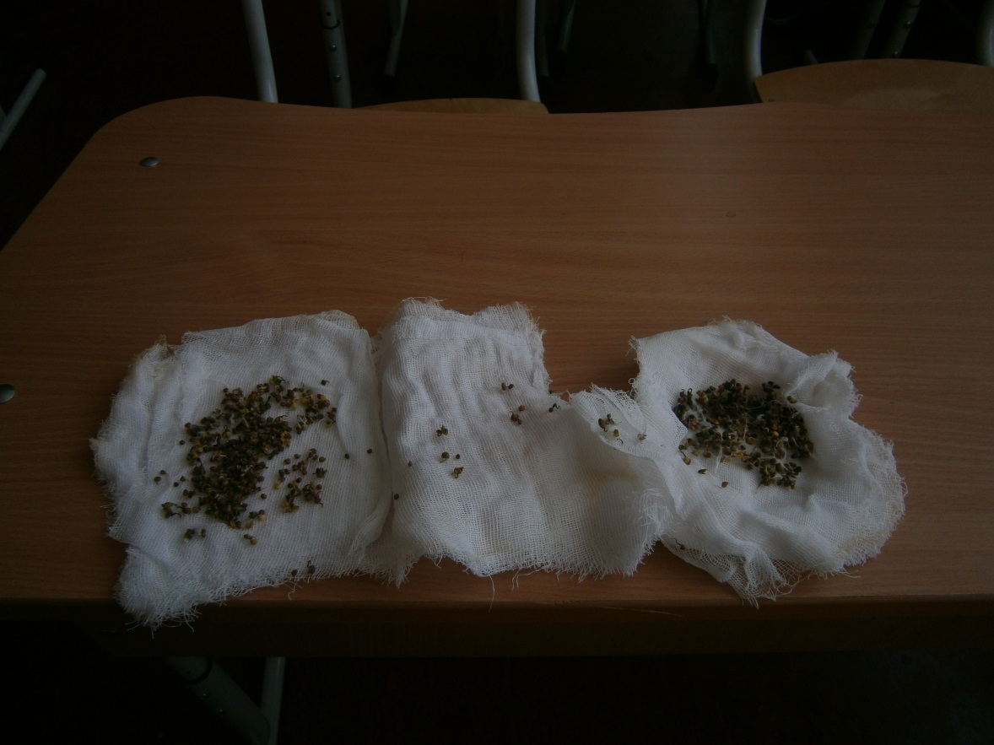
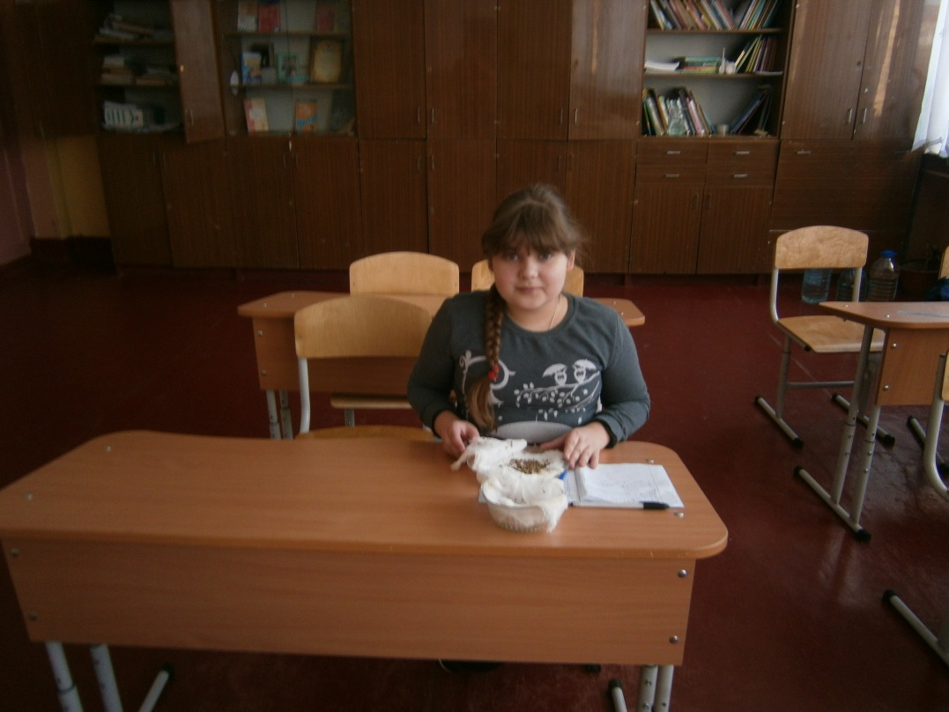
Результати досліду №2.

Slide 15
Висновки. Наші дослідження показали, що ставок Павлика забруднений шкідливими речовинами, які на нашу думку і є причиною загибелі цієї водойми. Рекомендації. Провести більш детальні дослідження води зі ставка з метою усунення проблеми.

